Slide 1
Урок математики по теме «Показательная функция»
(10 класс)
Автор работы: Светлова Татьяна Михайловна,
учитель математики
I квалификационной категории

Slide 2
Организационный момент
Устная работа
Актуальность темы
Постановка задач
План работы
Изучение нового материала
Определение показательной функции
Свойства показательной функции
График показательной функции
Проверь себя!
Домашнее задание
Ход урока

Slide 3

Организационный момент
Актуальность темы
Постановка задач
План работы

Slide 4
Урок математики по теме «Показательная функция»10 класс (учебник «Алгебра и начала математического анализа 10 класс» С.М.Никольский, М.К. Потапов и др.)разработан с использованием компьютерных технологий
Тип урока - комбинированный с применением компьютера и интерактивной доски
Цель урока: сформировать представление о показательной функции, ее свойствах и графиках
компьютерные технологии создают большие возможности активизации учебной деятельности
Задачи
научить строить простейшие графики показательной функции и решать показательные уравнения графически
реализация принципа «учение с увлечением»
научить применять свойства показательной функции
осуществить контроль знаний
использовать различные приемы и методы для поддержания работоспособности учащихся

Slide 5

Изучение нового материала
Определение показательной функции
Свойства показательной функции
График показательной функции

Slide 6
Перечислить свойства
показательной функции вида
у = а ^{х} ,
где а - заданное число, а > 0, a ≠1
а>1
0<a<1
y
y
1
1
0
1
x
0
1
x

Slide 7

Закрепление новых знаний
Проверь себя!
устная работа
обобщение и систематизация новых знаний
тестовая работа
Домашнее задание

Slide 8

Выяснить, является ли функция возрастающей (убывающей)
а)
Функция возрастающая, т.к.

Slide 9
Выяснить, является ли функция возрастающей (убывающей)
б)
Функция убывающая, т.к.
0 < 0,57 <1

Slide 10

Выяснить, является ли функция возрастающей (убывающей)
в)
Функция возрастающая, т.к.
2 > 1

Slide 11
Сравнить

Slide 12

Сравнить

Slide 13

Сравнить с единицей

Slide 14
Сравнить с единицей

Slide 15
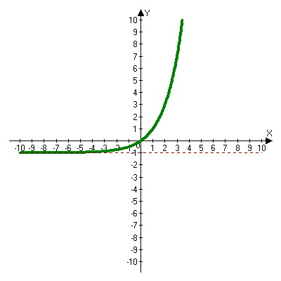
На рисунке изображены графики показательных функций. Соотнесите график функции с формулой
1.
2.
3.
4.

Slide 16
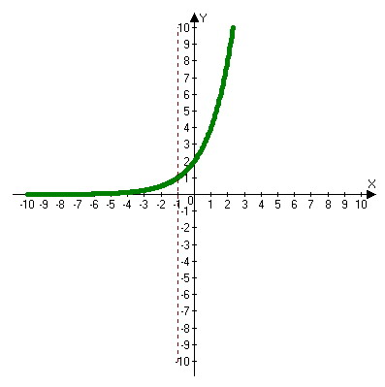
На рисунке изображены графики показательных функций. Соотнесите график функции с формулой
1.
2.
3.
4.

Slide 17

Построить график функции

Slide 18
Сравнить с единицей

Slide 19

Решить графически уравнение

Slide 20
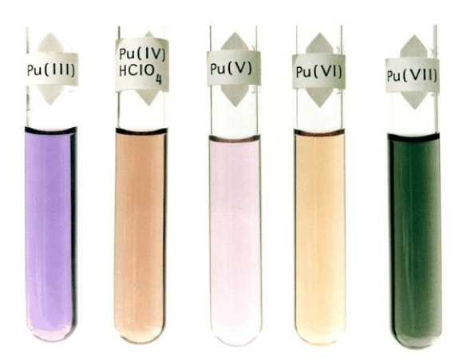
Применение показательной функции к решению прикладных задач
Период полураспада плутония равен 140 суткам.
Сколько плутония останется через 10 лет, если его начальная масса равна 8 г?

Slide 21
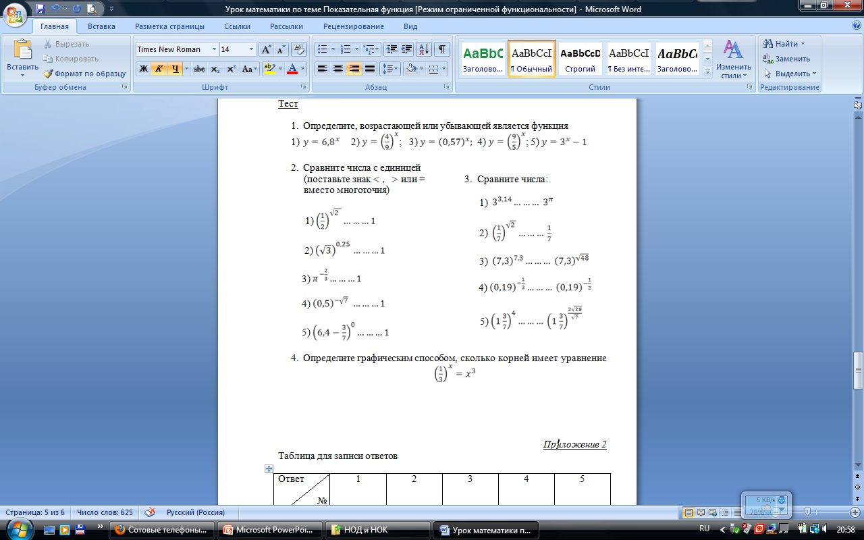

Выполни тестовую работу и проверь себя*

Slide 22

*Проверь себя!
Ответ № задания | 1 | 2 | 3 | 4 | 5
№1 | в | у | у | в | в
№2 | < | > | < | > | =
№3 | < | < | > | < | =
№4 | Один корень

Slide 23
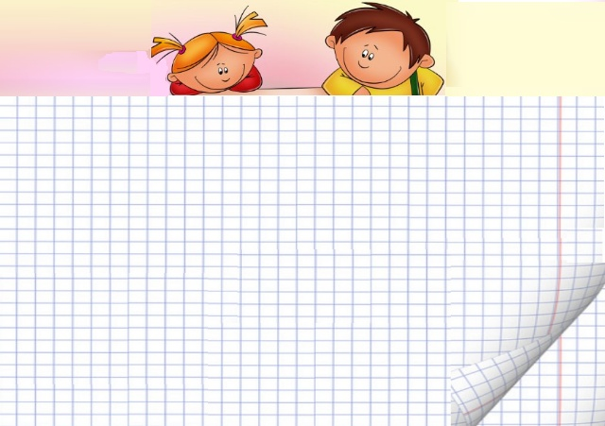
Домашнее задание
п.4.8
№ 4.55(а, в, и)
№ 4.59
№ 4.60 (а, ж)
№ 4.61 (г, з)
* Задача для тех, кто интересуется математикой

Slide 24
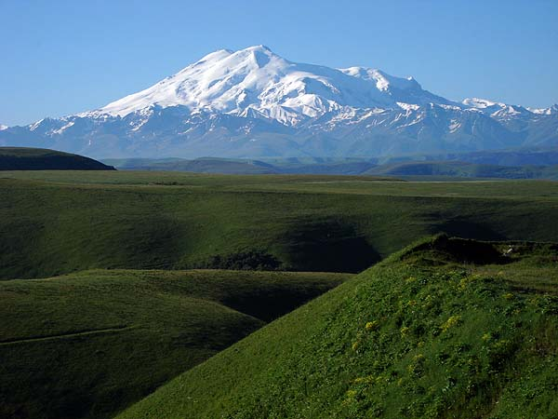
Для тех, кто интересуется математикой
*Задача:
Зависимость давления атмосферы р (в сантиметрах ртутного столба) от выраженной в километрах высоты h над уровнем моря выражается формулой
р = 76 ∙ 2,7
Вычислить, каким будет атмосферное давление на вершине Эльбруса, высота которой 5,6 км?

Slide 25

Математика
красива и гармонична!
2 + 2 = ?
Желаю успеха!

